Slide 1
TRƯỜNG TIỂU HỌC GIA THỤY
TIẾNG VIỆT LỚP 1
BÀI 68: uôn - uông
Giáo viên: Nguyễn Ngọc Yên

Slide 2

ÔN BÀI CŨ

Slide 3
cuốc luộc ruốc thuộc
buốt muốt ruột tuột
ngọn đuốc viên thuốc con chuột
Mẹ cho Hà đi công viên. Cô bé rất thích thú và háo hức. Hà mặc váy trắng, đi giầy màu hồng. Mẹ còn vuốt tóc và buộc nơ cho Hà. Mẹ bảo Hà khi đi chơi cần ăn mặc gọn gàng, lịch sự.

Slide 4
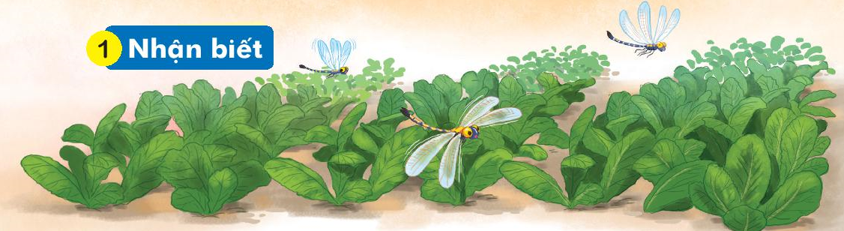
Bài 68: uôn - uông
Chuồn chuồn bay qua các luống rau.
uồn
uồn
uống

Slide 5
uôn
uông
uông
uôn
uô
uô
n
ch
uôn
chuồn
khuôn muốn muộn nguồn
buồng luống thuổng vuông

Slide 6
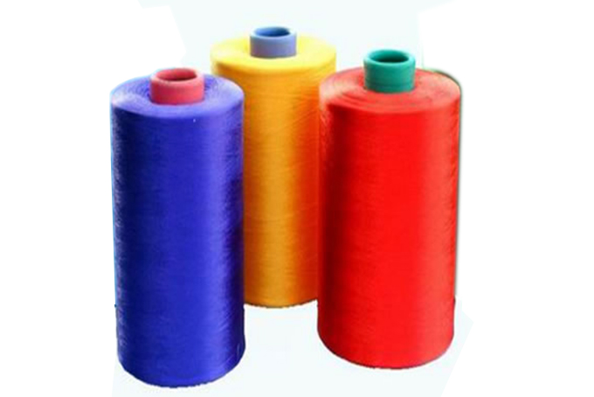
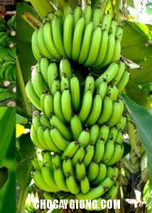

cuộn chỉ
buồng chuối
quả chuông

Slide 7
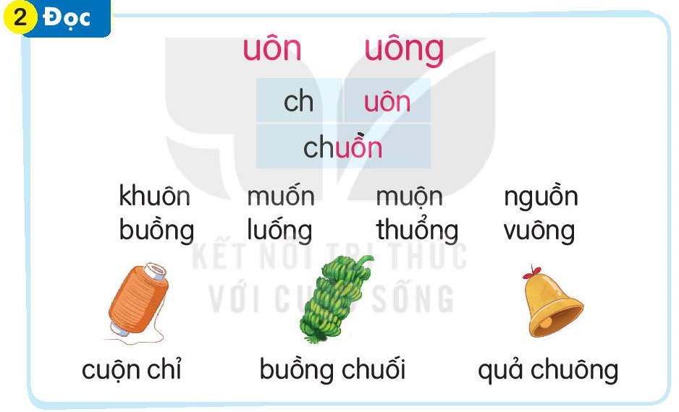

Slide 8


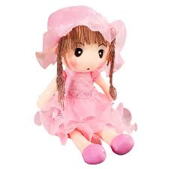

Slide 9

Viết bảng con

Slide 10
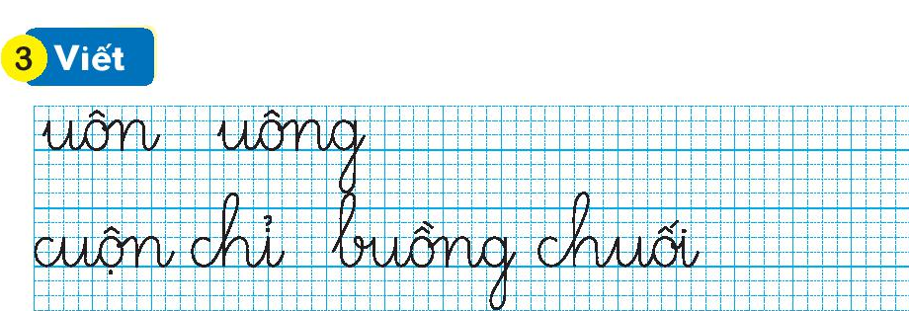

Slide 11


Slide 12
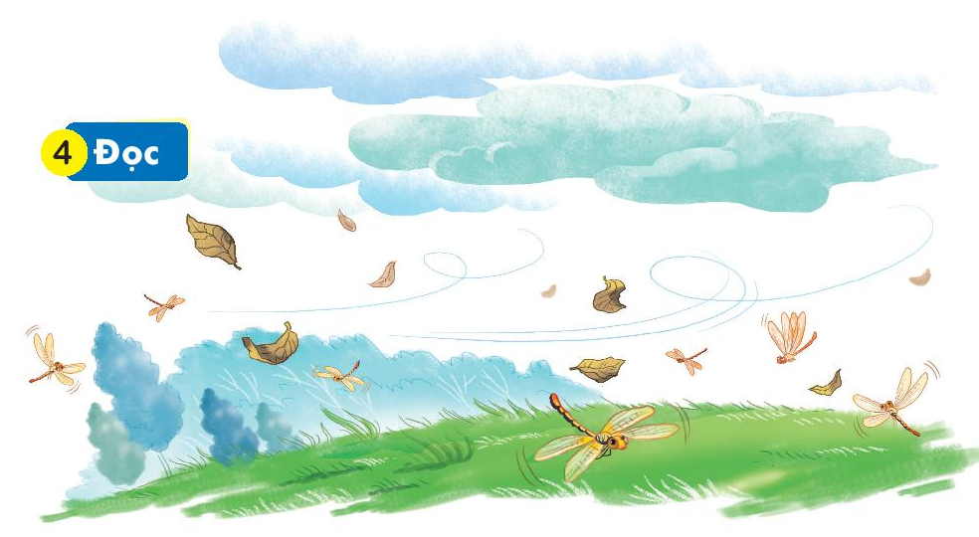
Trời sắp mưa. Chuồn chuồn bay thấp. Bầu trời đen kịt. Gió thổi mạnh cuốn theo những đám lá khô. Rồi mưa ào ào trút xuống.
Mưa tạnh, những hạt mưa long lanh đọng trên các cuống lá. Bầu trời trong xanh, không khí mát mẻ.

Slide 13
Trời sắp mưa. Chuồn chuồn bay thấp. Bầu trời đen kịt. Gió thổi mạnh cuốn theo những đám lá khô. Rồi mưa ào ào trút xuống.
Mưa tạnh, những hạt mưa long lanh đọng trên các cuống lá. Bầu trời trong xanh, không khí mát mẻ.
1
2
4
3
5
6
7

Slide 14
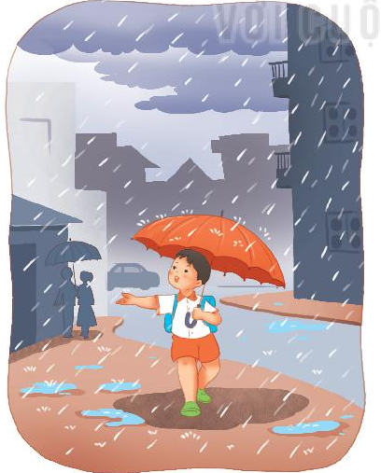
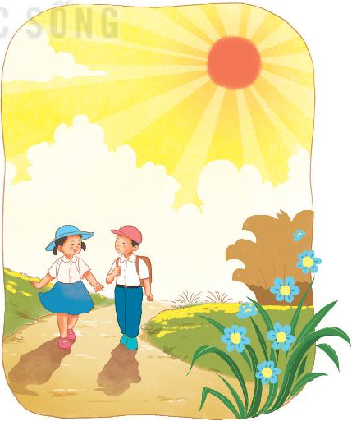
Mưa và nắng

Slide 15
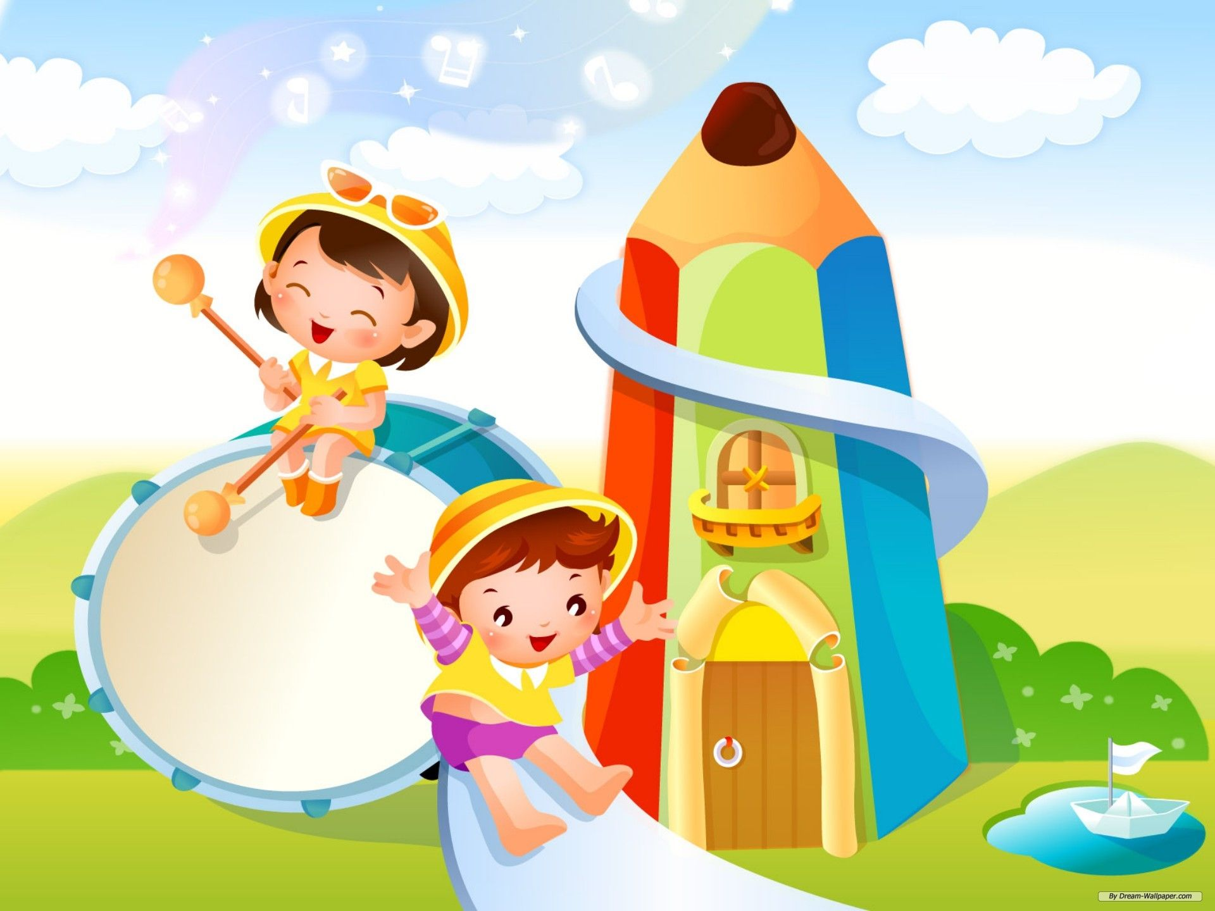
Chúc các em chăm ngoan học giỏi

